Slide 1
Jak komunikovat s rodiči?
Mgr. Petra Prokopová Machalová

Slide 2
Na co dbát?
Otevřená komunikace:
Dny otevřených dveří
Schůzky pro rodiče budoucích prvňáků
Úvodní schůzky – ½ září
Prokazatelně rodiče o všem informovat (sešit, portfolio, žákovská knížka apod.)
Tripartity – učitel x žák x zákonný zástupce
Konzultace (dle dohody, pravidelné)
Vyhledávat děti, kterým hrozí školní neúspěšnost (doučování, plán pedagogické podpory, IVP)
Průběžně prokazatelně hodnotit
Kavárny pro rodiče

Slide 3
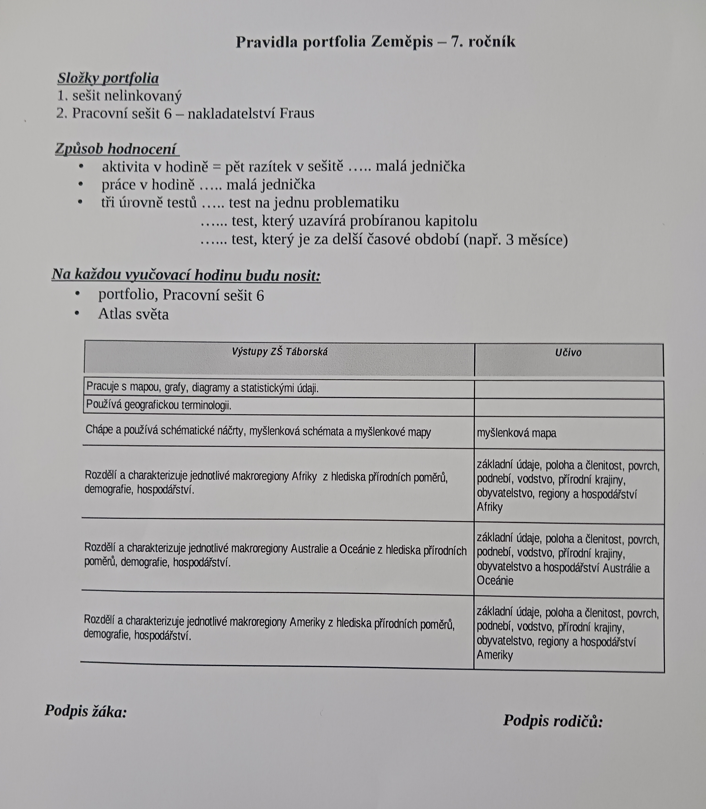
Příklad prokazatelně předané informace směrem k žákovi/rodiči.

Slide 4
Co říci na „kavárnách pro rodiče“ k Hejného metodě?
Vychází z lidské potřeby něco dokázat nebo něco zkusit.
Potřeba radosti z úspěšně vyřešené úlohy.
Osvojuje si metodu pokus-omyl-vylepšení.
Zobecňování dílčích zkušeností a znalostí.
Schopnost argumentovat.
Používání jednoduchého matematického jazyka.

Slide 5
Co dělat např. na dílně pro rodiče prvňáků.
Úloha č. 1: Postavte z kostek, co se Vám líbí.
Úloha č. 2: Vytvořte stavbu podle obrázku.

Slide 6
Prvních 7 klíčových principů
Rozvoj osobnosti
Skutečná motivace
Reálné zkušenosti
Radost z matematiky
Vlastní poznatek
Podpora tvořivosti
Role učitele

Slide 7
Úkol č. 3: Vezměte si šest dřívek a vytvořte obrázek.

Slide 8
Dalších šest principů:
Práce s chybou
Přiměřené výzvy
Podpora spolupráce
Budování schémat
Práce v prostředích
Prolínání témat

Slide 9
Co dělat např. na dílně pro rodiče druhostupňových žáků.
Vybrat úlohy, které se nachází v přijímacím řízení…jak je podporuje Hejného metoda v učebnicích z edice H-mat.
Seznámit s výsledky, které prezentoval pan Radim Šíp - Timss.

Slide 10
Cermat x učebnice z edice H-mat

Slide 11
Děkuji za pozornost a přeji krásný zbytek dne.

